Slide 1
ESB服务简介
2009.09

Slide 2
议题
背景
服务范围
学习计划

Slide 3
背景：什么是ESB
ESB概述
  ESB是一种在松散耦合的服务和应用之间标准的集成方式。它可以作用于：
    面向服务的架构 -分布式的应用由可重用的服务组成
    面向消息的架构 - 应用之间通过ESB发送和接受消息
    事件驱动的架构 - 应用之间异步地产生和接收消息

Slide 4
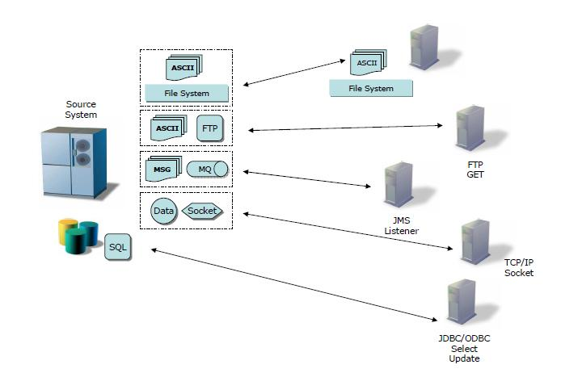
背景：什么是ESB
一个可能真实的应用场景

Slide 5
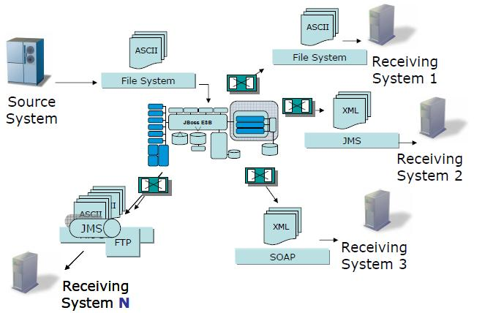
背景：什么是ESB
一个基于ESB的系统

Slide 6
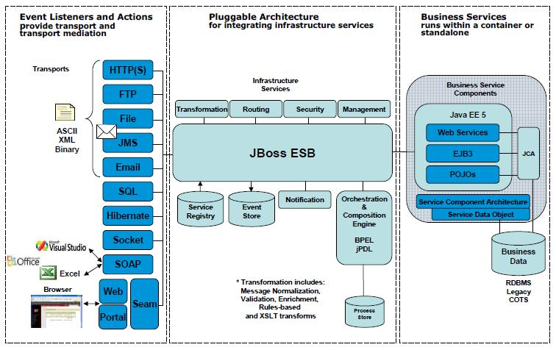
背景：什么是ESB
ESB的架构

Slide 7
背景：什么是ESB
ESB功能
  通信。
    路由，寻址，通信技术、协议和标准（例如 MQ、HTTP 和 HTTPS），发布/订阅、响应/请求，Fire-and-Forget，事件，同步和异步消息传递
  集成。
    数据库、服务聚合、遗留系统和应用程序适配器、EAI 中间件的连接性、服务映射、协议转换、应用程序服务器环境（例如 J2EE 和 .NET）、服务调用的语言接口（例如 Java 和 C/C++/C#）
  服务交互。
    服务接口定义（例如，Web 服务描述语言（Web Services Description Language，WSDL））
    支持替代服务实现；
    通信和集成所需的服务消息传递模型（例如 SOAP 或企业应用程序集成(EAI) 中间件模型）
    服务目录和发现

Slide 8
背景：什么是ESB
ESB功能
  服务质量
    事务（原子事务、补偿、Web 服务事务（WS-Transaction））
    各种确定的传递范例（例如 Web 服务可靠消息传递（WS-ReliableMessaging）或对 EAI 中间件的支持）
  安全性
    身份验证
    授权
    不可抵赖性
    机密性
    安全标准（例如 Kerberos和 Web 服务安全性（WS-Security））
  消息处理
    编码的逻辑
    基于内容的逻辑
    消息和数据转换
    有效性
    中介
    对象标识映射
    数据压缩

Slide 9
背景：什么是ESB
ESB功能
  服务级别
    性能、吞吐量、可用性、其他可以构成契约或协定的持久评、估方法
  管理和自治
    服务预置和注册
    记录、测量和监控
    发现
    系统管理和管理工具的集成、自监控和自管理
  建模
    对象建模
    通用业务对象建模
    数据格式库
    B2B 集成的公共与私有模型
    开发和部署工具
  基础架构智能
    业务规则
    策略驱动的行为，特别是对于服务级别、服务功能的安全和质量（例如 Web 服务策略（WS-Policy））
    模式识别

Slide 10
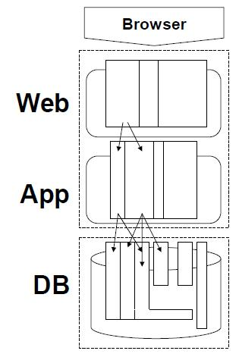
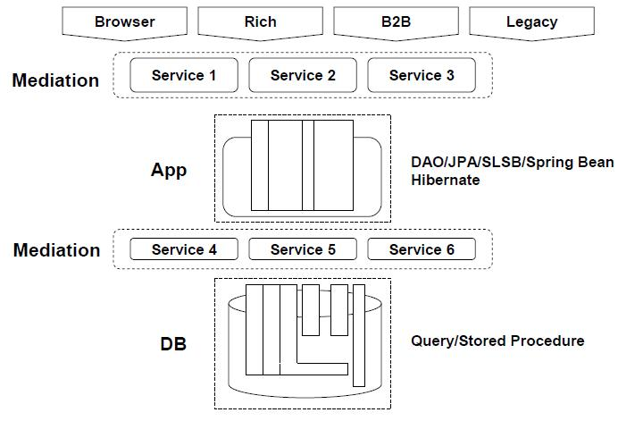
背景：什么是ESB
应用架构的变化

Slide 11
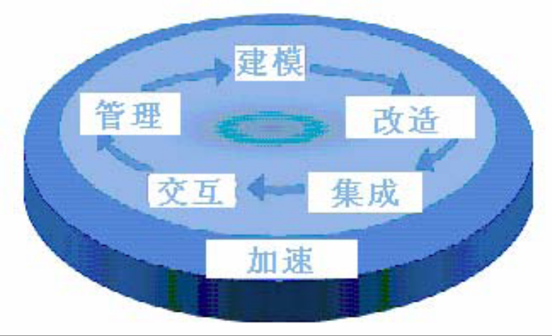
背景：整合方法
整合的闭环，包括：
  建模
  改造
  集成
  交互
  管理
  加速

Slide 12
背景：整合方法
建模
  通过建模来设计、模拟商务流程并对商务流程的整合制定规划。
  通过建模可以做到有针对地优化商务流程，使之更能灵活、迅捷地应对市场竞争；
  整合要有效利用现有资源，最大程度地保护已有投资；
  模型的构建可能要跨越不同领域，包括人力、不同合作者和不同的应用系统；
  在模型中对商务流程的运行性能进行有针对地考察，提前发现商务流程中的可能存在的
  问题和瓶颈；最大程度地提高商务流程的运作效能；
  在建模期间，做出对投资回报的分析；
  构造出关键评估指标以用于在实际生产运作中对商务流程的监测；
  以模型控制和驱动业务整合的规划、生产、实施。

Slide 13
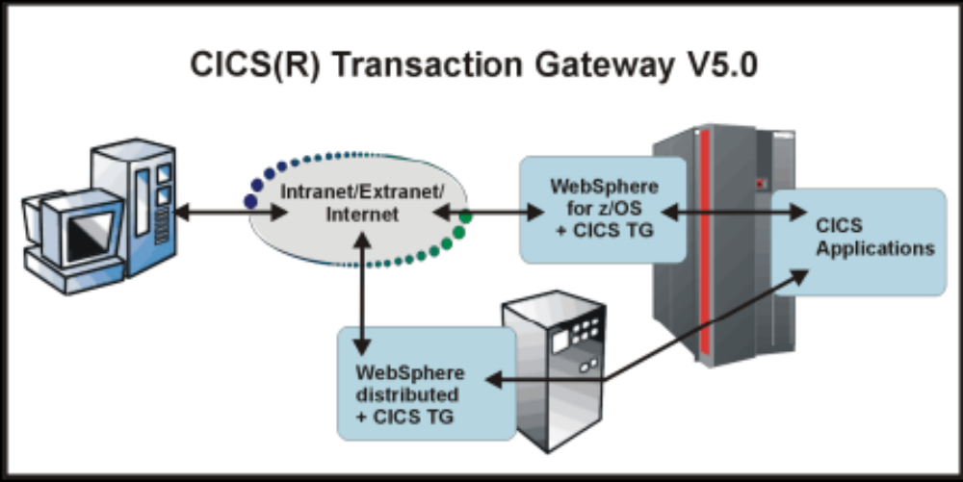
背景：整合方法
改造
  通过改造现有IT 系统获得新的商业价值。
  通过改造现有IT 系统为企业发现新的商业价值；
  将原有关键业务系统进行改造，使之成为可复用、可共享的关键业务组建，从而更有效
  地发挥其商业价值；
  将传统应用系统和新技术应用系统集成为一个更为有效的业务承载平台，以发挥各种技
  术体系的优势而规避其劣势；
  在业务整合过程中要有效地依托企业现有的知识储备来提高企业生产率。

Slide 14
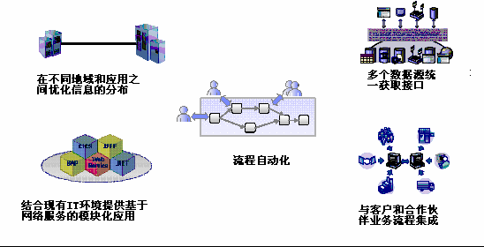
背景：整合方法
集成
  将人力资源、业务流程、应用平台、支撑系统和数据资源集成为一个整体
  将业务信息与具体的平台、软件架构和网络协议的有效分离，做到业务信息的技术无关性；
  使用行业标准协议进行贸易伙伴之间的信息交互，如RosettaNet， AS2， XML，以及标准传输协议HTTP(S)，FTP 和SMTP 等；
  改造数据以适应业务分析和数据交换；
  引入新的基于WEB 服务的复合应用以扩展和集成现有IT 资产
  在原有模块组件和功能单元之上构建新的基于标准的、可复用的应用系统和服务；
  在已构造的各种服务单元之上构造基于交互和流程的新应用；
  使人力与系统共同参与的业务流程自动化；
  做到多个参与者、多个平台、多个应用系统以及多个组织间的信息能够很容易地实时交换；

Slide 15
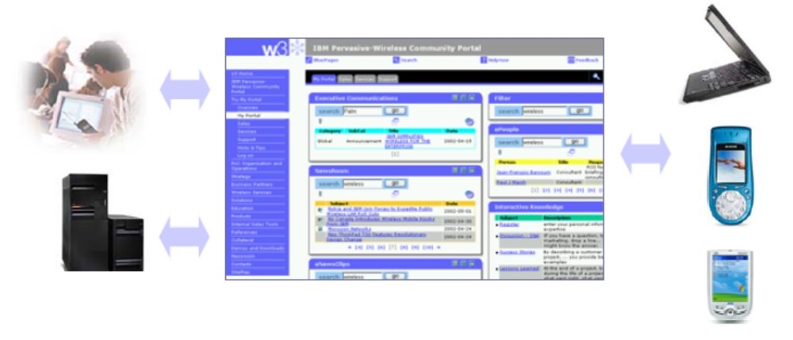
背景：整合方法
交互
  为人力、数据、应用和流程的随时随地随设备的交互提供安全和单一接口的服务
  要做到随时随地能够安全可靠、方便快捷、个性化地访问各种应用、流程和人力资源；
  依照商务优先级进行网站门户的客户化改造，提高其灵活性；
  要做到有效地管理和延伸超越组织机构边界的综合的协作能力；

Slide 16
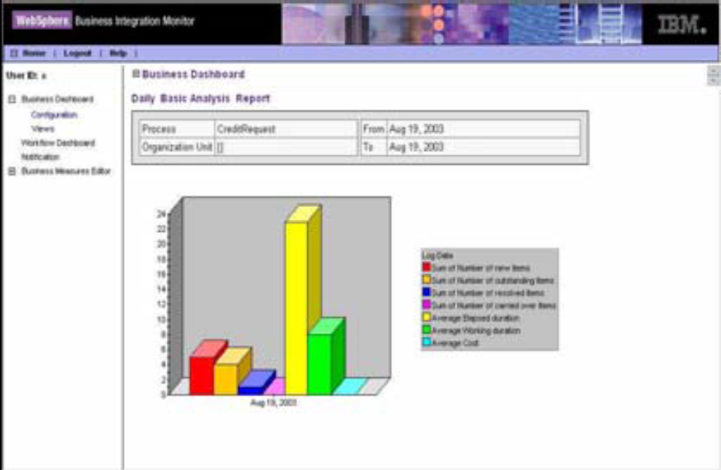
背景：整合方法
管理
  构建业务评估指标体系，以之为依据调整优化系统性能。
  以商务目标为准对业务性能进行测评；并提供一种框架以增强这种检测力度；
  动态调整业务流程以适应不断变化的商务环境，从而实现企业的商务目标；
  优化资源的再分配和再部署

Slide 17
背景：整合方法
加速
  利用现有的智能商务流程经验的成熟模式，可以对整合的过程进行加速。
  采用与底层支撑系统无关的在线贸易和商务交易策略；
  充分利用行业最佳实践经验和行业特定的业务流程；
  部署预先构建或者预先经过检验的智能可扩展商务流程；
  利用预先构建的针对后端应用的适配器，以加速整合；

Slide 18
服务范围：任务范围
六个步骤，我们选择其中的一部分作为服务范围
  建模
  改造
  集成
  交互
  管理
  加速

Slide 19
服务范围：任务范围
建模
  服务设计。根据规划的业务过程需求合理设计原子服务
改造
  改造服务接口。按照新的服务设计规划，改造原有服务接口
  新开发服务。按照服务设计开发新的服务
集成
  产品安装。提供在多种操作系统下ESB产品的安装服务
  按照业务流程集成所有的原则服务，可能需要消息路由、消息转换等辅助功能开发
管理
  按照业务目标评测业务性能，优化资源再分配和再部署

Slide 20
服务范围：产品范围
商用产品
  Oracle OSB
  IBM MB
  金蝶ESB
开源产品
  JBoss ESB4.6
    http://jboss.org/jbossesb/
  wso2esb-2.1.0
    http://wso2.org/projects/esb/java
  mule2.0
    http://www.mulesource.org/display/COMMUNITY/Home

Slide 21
学习计划
建模
  Wsdl设计。Xml schema
改造(基于ESB产品)
  产品熟悉
  ESB产品开发工具
  Wsdl2java
  Jax-ws开发模式
  服务开发、部署、测试
集成(基于ESB产品)
  消息路由、消息转换功能实现
  服务编排的实现。Bpel
管理(基于ESB产品)
  服务注册、部署、监控
厂商培训
  Oracle培训
实战练习
  已IHE中的wsdl为例，开展改造、集成、管理活动

Slide 22
学习计划
ESB评测
  Web service性能评测
  消息路由、转换性能评测

Slide 23


